Slide 1
데이터 베이스
Chapter 09 데이터베이스 관리와 보안

Slide 2
목차
01
데이터베이스 관리
02
데이터베이스 보안
03
백업과 복원

Slide 3
학습목표
데이터베이스 관리의 중요성을 이해하고 데이터베이스 관리 업무에는 무엇이 있는지 알아본다.
DBMS 또는 특정 데이터에 대한 사용자 권한 제한 방법에 대해 알아본다.
데이터베이스 장애 시 백업 데이터를 이용하여 복원하는 방법을 알아본다.

Slide 4
01 데이터베이스 관리
데이터베이스 관리의 중요성
데이터베이스 관리 업무
데이터베이스 관리 기본 명령

Slide 5
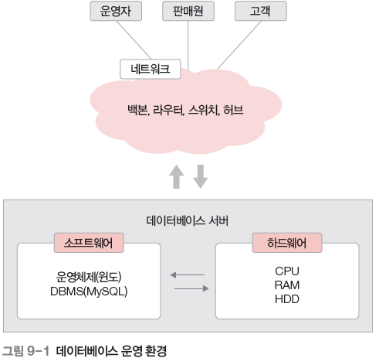
1. 데이터베이스 관리의 중요성

Slide 6
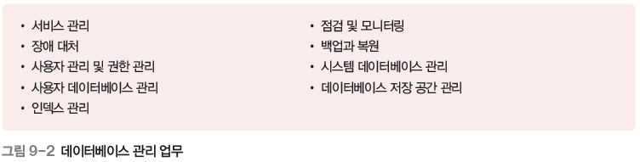
2. 데이터베이스 관리 업무
DBA가 데이터베이스 관리를 위해 수행하는 일반적인 업무
※ 자세한 내용은 책을 참고합니다.

Slide 7
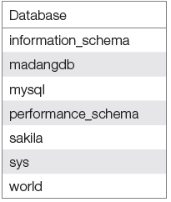
3. 데이터베이스 관리 기본 명령
SHOW DATABASES 명령
DB에 어떤 데이터베이스가 있는지 보여줌
기본적으로 mysql, sys 등 관리용 데이터베이스를 확인할 수 있음
USE 명령
사용할 데이터베이스를 지정하는 명령어

Slide 8
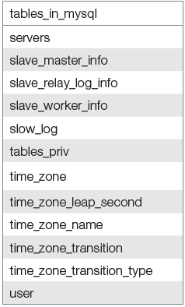
3. 데이터베이스 관리 기본 명령
SHOW TABLES 명령
사용할 수 있는 데이터베이스 목록을 보여줌

Slide 9
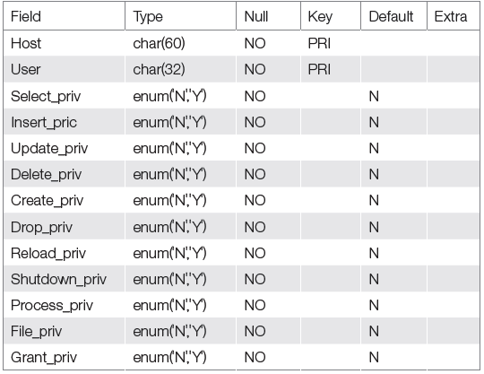
3. 데이터베이스 관리 기본 명령
DESC 명령
테이블의 구조를 살펴보는 명령어

Slide 10
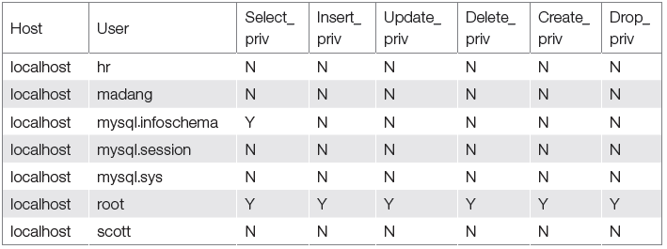
3. 데이터베이스 관리 기본 명령
SELECT * FROM mysql.User 명령
사용자 계정 테이블인 User의 내용을 확인하고 사용자 계정을 살펴봄
권한이 있는 관리자(root)가 mysql 데이터베이스의 User 테이블을 조회할 수 있음

Slide 11
02 데이터베이스 보안
로그인 사용자 관리
권한 관리
권한 관리 실습

Slide 12
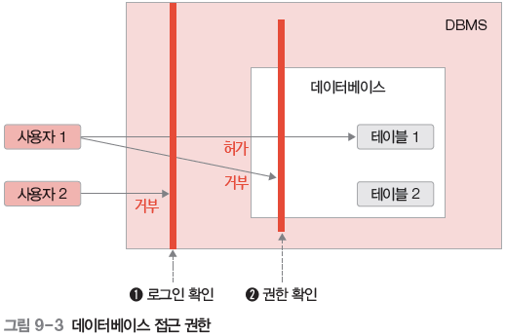
데이터베이스 접근 권한
일반적으로 DBMS는 [그림 9-3]과 같이 ➊ 로그인 단계에서 DBMS 접근을 제한하는 로그인 사용자 관리와 ➋ 로그인한 사용자별로 데이터베이스 및 테이블에 대한 사용을 제한하는 권한 관리의 기능을 제공함

Slide 13
1. 로그인 사용자 관리
사용자 계정 생성 - CREATE USER
사용자 계정을 생성하는 명령으로, 계정 생성 권한을 가진 관리자r(oot)가 사용 가능
localhost에서 접속하는 사용자 생성
MySQL은 사용자 생성 시 사용자 이름과 접속 가능한 호스트 이름을 같이 표시
사용자 이름은 ‘user@hostname’과 같은 형태가 됨
외부에서 접속하는 사용자 생성
외부에서 호스트에 상관없이 접속 가능한 madang 사용자는 다음과 같이 생성함

Slide 14
1. 로그인 사용자 관리
특정 사이트에서 접속하는 사용자 생성
특정 사이트인 happy.md.kr에서 접속 가능한 madang 사용자 계정은 다음과 같이 생성함
User 테이블을 조회하여 madang 사용자가 생성되었는지 확인함
사용자 계정 삭제-DROP USER
사용자 계정을 삭제하는 명령의 형식
mdguest@localhost 사용자를 삭제하는 예

Slide 15
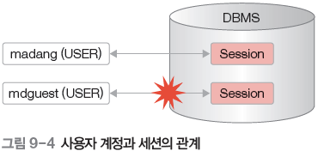
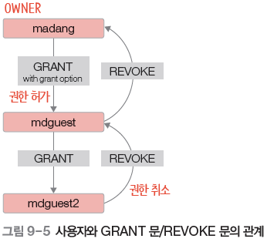
2. 권한 관리
MySQL에서 madang, mdguest 각각의 사용자가 접속하면 [그림 9-4]와 같이 세션이 생성되는데, 각 세션은 사용자와 연결을 유지하면서 명령을 처리함
소유한 개체에 대한 사용 권한을 관리하기 위한 명령을 DCL이라고 함
대표적인 DCL 문에는 권한을 허가하기 위한 GRANT 문과 권한을 취소하기 위한 REVOKE 문이 있음

Slide 16
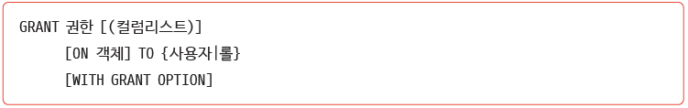
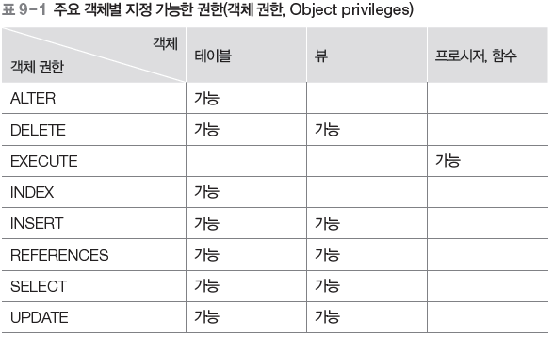
2. 권한 관리
권한 허가 – GRANT
객체를 생성한 소유자가 대상 객체에 대한 권한을 다른 사용자에게 허가하는 명령

Slide 17

2. 권한 관리
권한 취소 – REVOKE
GRANT 문으로 허가한 권한을 취소, 회수하는 명령
권한을 부여한 사용자는 부여한 권한의 범위 내에서 권한을 취소할 수 있음
GRANT 문이 권한 부여를 위해 ‘ TO 사용자’로 표기했다면, REVOKE 문은 권한 취소를 위해 ‘ FROM 사용자’로 표기함

Slide 18
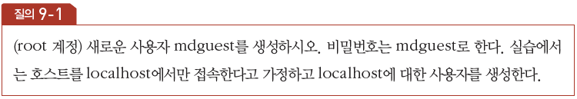
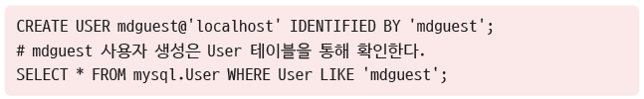

3. 권한 관리 실습
실습은 Workbench에서 서로 다른 사용자 Query를 실행시켜 확인하면서 진행함

Slide 19



3. 권한 관리 실습

Slide 20
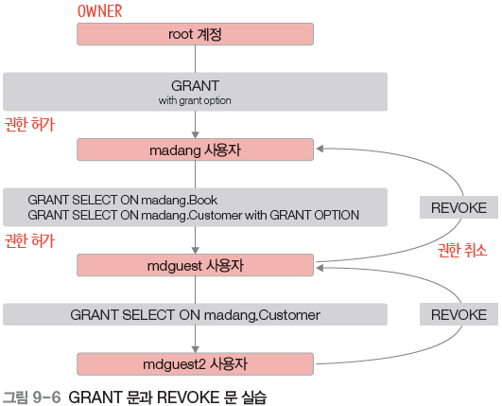
3. 권한 관리 실습
[질의 9-3]부터는 [그림 9-6]의 내용을 실습

Slide 21
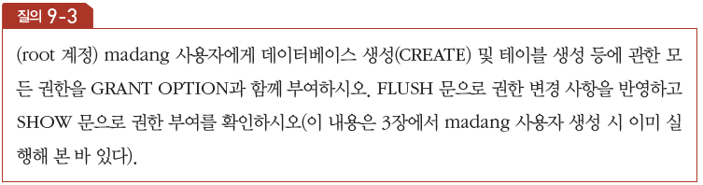

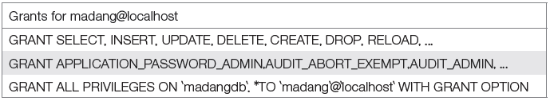
3. 권한 관리 실습
사용자는 madang, mdguest, mdguest2이며 데이터베이스는 madangdb
madangdb에 있는 테이블에 대한 권한을 부여하고 회수하는 상황을 실습

Slide 22
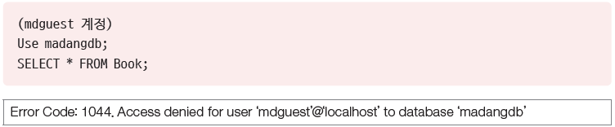
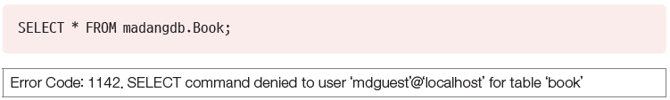
3. 권한 관리 실습
이제 다시 mdguest/mdguest로 접속해 Query 창을 만들기
정상적으로 접속되면 지금까지 실습에 사용한 madangdb 데이터베이스의 Book 테이블을 조회해보기
오류가 발생. 실제 mdguest 사용자가 madangdb 데이터베이스에 대한 접근 권한을 가지고 있지 않기 때문임
다른 사용자가 권한을 갖고 있는 데이터베이스의 테이블에 접근하기 위해서는 테이블명 앞에 데이터베이스 이름을 붙여서 표시해줌

Slide 23



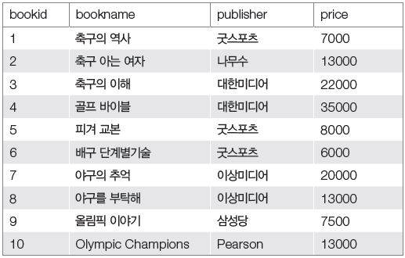
3. 권한 관리 실습
이제 mdguest 사용자는 다음 질의를 수행할 수 있음. mdguest 계정으로 접속하여 실행해보기

Slide 24
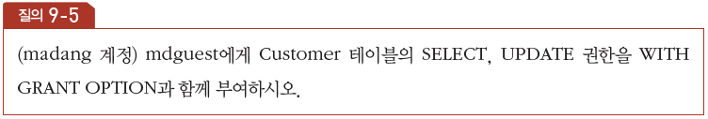
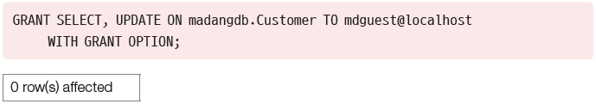
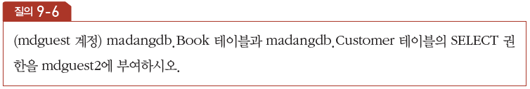

3. 권한 관리 실습

Slide 25
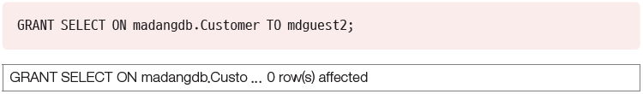
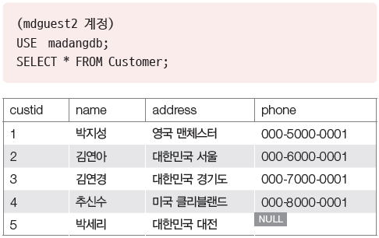
3. 권한 관리 실습
mdguest가 Book 테이블의 SELECT 권한을 mdguest2에게 부여할 수 있는 권한을 받지 못했기 때문에 오류가 발생함
그렇지만 Customer 테이블의 SELECT 권한은 WITH GRANT OPTION으로 받았기 때문에 mdguest2에게 부여해 줄 수 있음
mdguest2 계정으로 접속하여 다음 문장을 실행함

Slide 26




3. 권한 관리 실습

Slide 27
03 백업과 복원
백업의 개념
백업의 종류
MySQL의 백업과 복원

Slide 28
1. 백업의 개념
백업
데이터베이스에서도 예상하지 못한 문제가 발생할 수 있으므로 데이터베이스를 복제하여 보관하는 작업
복원
장애가 발생하여 운영 중인 데이터에 손상이 발생했을 때, 이전에 복사해 둔 백업 파일을 사용하여 데이터를 원래대로 되돌려 놓는 작업
데이터가 손실되거나 손상된 경우, 백업 파일을 활용하여 원래 상태로 복구하는 과정
데이터베이스 시스템 운영 시 일어날 수 있는 장애
미디어 오류
사용자 오류
하드웨어 장애

Slide 29
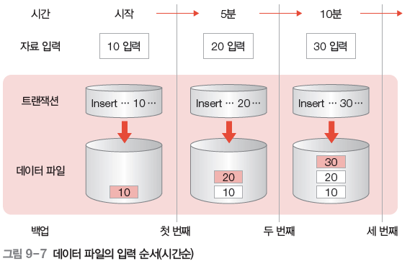
2. 백업의 종류
백업은 일반적으로 전체 백업, 차등 백업, 증분 백업으로 나뉨

Slide 30
2. 백업의 종류
전체 백업
데이터베이스 개체, 시스템 테이블, 데이터 등 데이터베이스 전체를 백업하는 것
백업 시점의 데이터베이스 복사본을 만들어 두는 것으로 이해하면 됨
차등 백업
전체 백업을 수행한 이후 변경된 데이터만 저장하는 것
전체 백업으로 데이터베이스의 복사본을 만든 후 그 복사본과 차이가 있는 변경 부분만 백업하는 방법
증분 백업
데이터베이스에서 수행한 작업을 기록하고 있는 트랜잭션 로그 파일을 저장하는 방법

Slide 31

3. MySQL의 백업과 복원
MySQL의 백업 방법
물리적 백업
데이터베이스를 구동하기 위해 필요한 모든 파일을 물리적으로 ‘복사’하는 방법
데이터베이스를 운영 중일 때 진행하는지 혹은 중지했을 때 진행하는지에 따라 콜드 백업과 핫 백업으로 나뉨
논리적 백업
실제 데이터베이스를 구성하는 물리적 파일을 직접 복사하는 방법이 아니라 데이터베이스에 있는 콘텐츠(내용)를 별도의 파일로 옮겨 백업하는 방법
데이터를 일종의 스크립터 형태로 백업함
MySQL의 논리적 백업 실습
우선 MySQL에서 백업 및 복구에 사용할 디렉터리를 지정한 후 다음과 같이 진행
➊ 백업 파일이 저장될 폴더를 준비. 여기서는 C:\madang\backup 폴더를 생성
➋ Workbench에서 root 계정으로 쿼리 창을 만듦. 여기서는 madangdb 데이터베이스 전체를 백업하고 복원해 보도록 함. 먼저 데이터베이스가 있는지 확인함

Slide 32
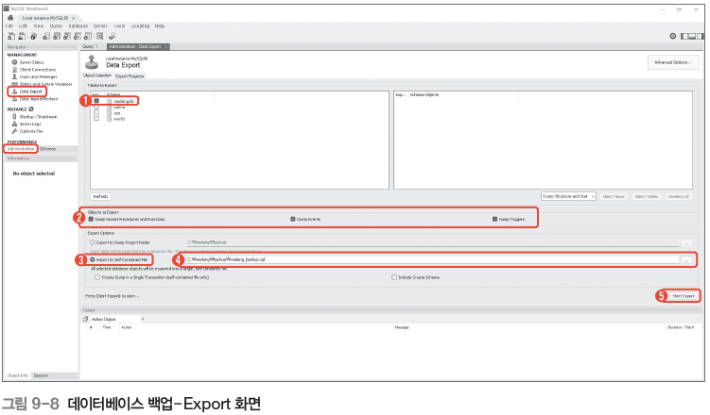
3. MySQL의 백업과 복원
Workbench에서 [Navigator] - Administration 탭의 [MANAGEMENT] - [Data Export]를 클릭 → [그림 9-8]과 같은 Data Export 화면이 나타남
다음 사항을 선택
➌ 백업이 끝나면 백업 화면을 닫고 백업된 파일을 살펴봄. 여기서는 C:\madang\backup\madang_backup.sql 파일을 확인

Slide 33
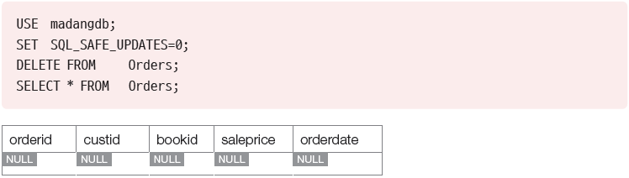
3. MySQL의 백업과 복원
MySQL의 논리적 복원 실습
복원은 백업 시점에 저장된 데이터를 모두 다시 회복시키는 과정
➊ 복원할 파일을 확인. 앞선 실습에서 백업한 C:\madang\backup\madang_backup.sql을 사용
➋ 복원을 실험하려면 madangdb 데이터베이스에서 테이블을 한 개 삭제(root 계정)
Workbench에서 [Navigator] - Administration 탭의 [MANAGEMENT] - [Data Import/Restore]를 클릭 → [그림 9-9]와 같은 Data Import 화면이 나타남
이 화면에서 다음을 선택함

Slide 34
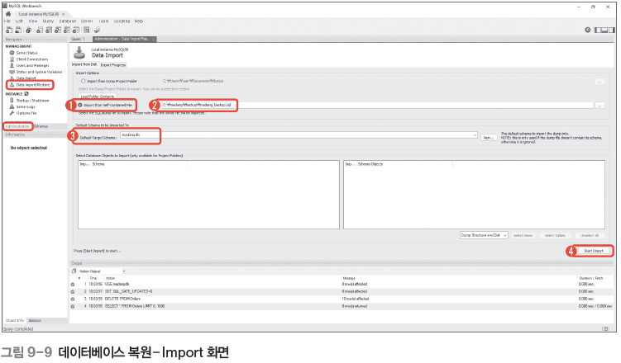

3. MySQL의 백업과 복원
➌ 복원이 끝나면 복원된 자료를 확인

Slide 35
요약
DBA
DCL
권한 관리
WITH GRANT OPTION
역할(ROLE, 롤)
백업, 복원
백업의 종류

